Slide 1
Προνόμοια πλοίου με ελληνική σημαία

Slide 2
Η ερώτηση 59 της τράπεζας θεμάτων που αφορά τα προνόμια που έχουν τα πλοία που είναι εγγεγραμμένα στο ελληνικό νηολόγιο πρέπει να παρακολουθείται στενά διότι μετά την πανδημία του κορωνοϊού, το brexit και γενικά την παγκόσμια οικονομική, εμπορική και όχι μόνο διαταραχή, υπάρχει ρευστότητα όσον αφορά τα νέα μέτρα ή όπως θα διαμορφωθούν αυτά για τα πλοία που φέρουν την ελληνική σημαία.
https://www.efsyn.gr/oikonomia/elliniki-oikonomia/276584_eyelikta-kinitra-epistrofis-sto-elliniko-niologio
https://www.naftemporiki.gr/finance/story/1695451/sumbolaio-enisxusis-tou-niologiou-proteinei-o-yen-stous-efoplistes

Slide 3
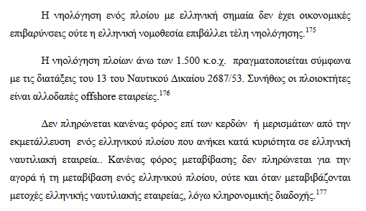
Κόστη νηολόγησης πλοίου με ελληνική σημαία

Slide 4
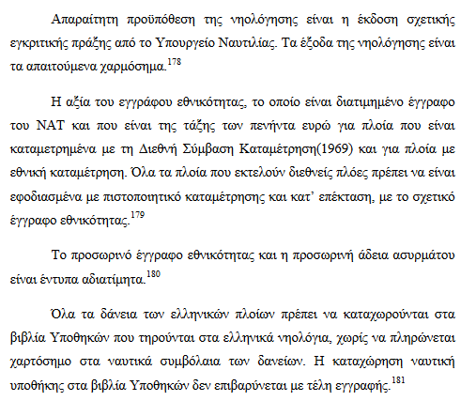

Slide 5
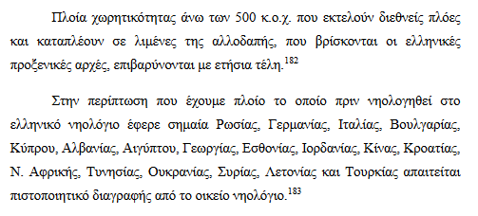

Slide 6
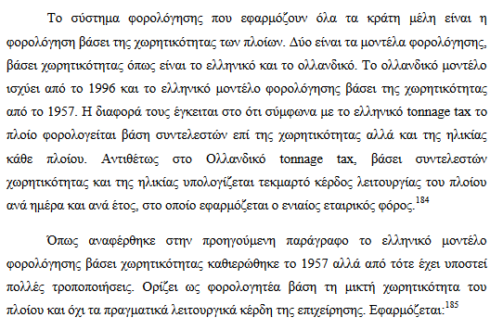
Το ελληνικό μοντέλο φορολόγησης

Slide 7
